Slide 1


配电站房工程施工工艺及典型问题解析
湖南电力工程咨询有限公司工程二分公司
胡庆阳
2022年9月

Slide 2
一
配电设备（箱式变压器、环网单元）土建施工
二
箱变安装
三
环网柜安装
四
箱变、环网箱柜体封堵及防凝露
目录
Contents
五
环网箱、箱变接地装置安装
六
电缆基础
七
电缆敷设

Slide 3

一
配电设备（箱式变压器、环网单元）土建施工

Slide 4
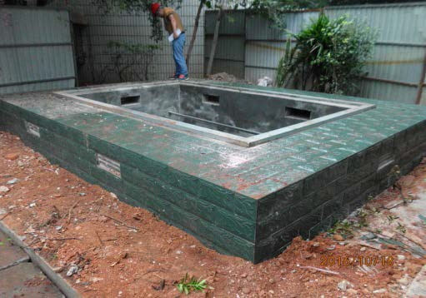
配电设备（箱式变压器、环网单元）土建施工
1、基础开挖
（1）箱变、环网箱基础须独立运行，禁止设立在排水或天然气等管道附近；并核对地表土质、水情，判断地下水位状态和相关管线走向；开挖前应清除地基土上垃圾、泥土等杂物，雨季施工时应做好防水及排水措施，不得有积水。

Slide 5
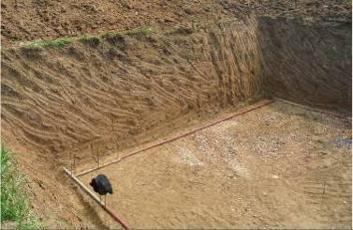
配电设备（箱式变压器、环网单元）土建施工
（2）基坑一般采用机械化施工；开挖时，根据不同的土质适当放边坡；先确定基面后，再进行基坑的开挖；每开挖 1000mm 左右即应检查边坡的斜度，随时纠正偏差；应尽量做到坑底平整；基坑挖好后，应及时进行下道工序的施工。

Slide 6
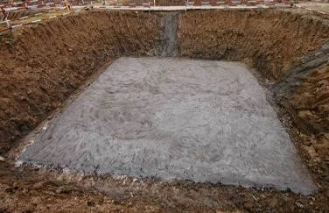
配电设备（箱式变压器、环网单元）土建施工
（3）基坑深度允许偏差为+100mm～-50mm；同一基坑深度应在允许偏差范围内，并进行基础平整。操作人员操作时应保持足够间距，以防间距过小在挥锹时发生互相伤害事故；避免野蛮施工对市政工程造成破坏。

Slide 7
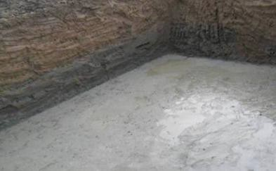
配电设备（箱式变压器、环网单元）土建施工
2、基础浇筑
（1）基础预埋及孔洞预留应符合设计要求。应对基础受力层 进行检查；施工中应排除积水，清除淤泥，疏干坑底。箱体尺寸 L×B（长×宽）以供货厂家提供的尺寸为准。（目前有些工程是成品预制基础）。

Slide 8
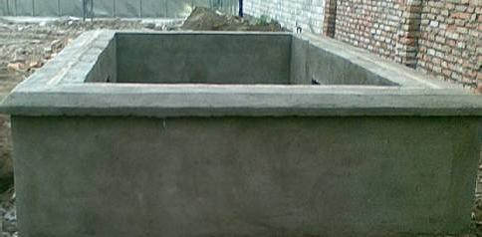
配电设备（箱式变压器、环网单元）土建施工
（2）砼垫层在基坑验收后立即灌注，基础垫层混凝土强度等级 C15，结构混凝土强度等级为 C25，外露部位贴瓷砖、规格、颜色与箱体配合协调；拆模养护时，非承重构件混凝土强度达到 1.2MPa 且构件不缺棱掉角，方可拆除模板。混凝土外露表面不应脱水，普通混凝土养护时间不少于 7 天；拆模后应对设备基础进行水平及平整度测量验收，并对埋入基础的电缆导管的进、出线预留孔及相关预埋件进行检查。

Slide 9
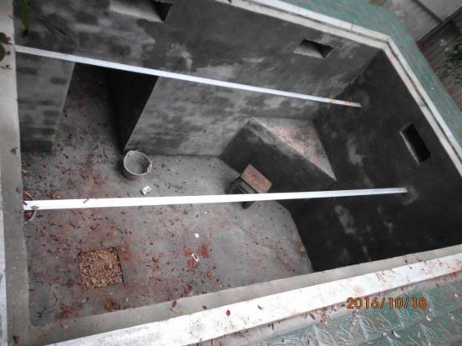
配电设备（箱式变压器、环网单元）土建施工
（3）排水必须设置集水井汇集雨水，采用自流式渗流或有组织排水；自流式渗流排水，渗透孔直径不小于 400mm，深度不小于400mm，孔内先铺设 200mm 厚砂，再铺设 200mm 厚碎石。有组织排水，经地下设置的排水暗管至窨井，然后有组织将水排至附近市政雨水管网中。

Slide 10
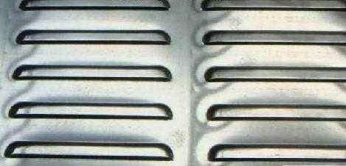
配电设备（箱式变压器、环网单元）土建施工
（4）电缆进出线埋管方向和数量应按实际情况确定,所有线管穿砼结构处设置防水套管，套管与线管间填充沥青麻丝、防水材料密封。
（5）基础需高出基准平面 500mm，并采取开窗通风防潮措施, 通风窗采用2mm 厚钢板冲压百叶窗，百叶窗孔隙不大于 10mm，外框为 L25mm*25mm*4mm，通风窗尺寸为 300mm*150mm。
≤10mm

Slide 11
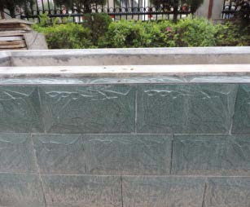
配电设备（箱式变压器、环网单元）土建施工
（6）表面装饰瓷砖套割吻合，边缘整齐，粘贴牢固，无空鼓，表面平整、洁净、色泽一致，无裂痕和缺损，裂缝应平滑一致。

Slide 12
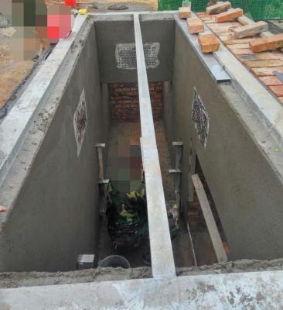
配电设备（箱式变压器、环网单元）土建施工
3、铁件预埋
（1）预埋铁件包含爬梯、电缆支架、基础槽钢。先预埋锚固钢筋，再焊上固定槽钢框，切口应无卷边、毛刺；焊口应饱满，无虚焊现象。电缆固定支架高低偏差不大于 5mm，支架应焊接牢固，无显著变形。下基础处须安装爬梯，钢爬梯涂刷红丹两道、面漆两道。

Slide 13
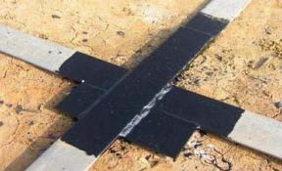
配电设备（箱式变压器、环网单元）土建施工
（2）预埋铁件安装后应及时进行防腐处理。涂漆前应将焊渣去除干净，漆层涂刷均匀；预埋铁件及支架刷防锈漆，涂刷均匀，无漏点；对电缆固定支架焊接处进行面漆补刷。

Slide 14
二
箱变安装

Slide 15
箱变安装
1、箱变检查
查验合格证和出厂试验记录。核对变压器铭牌技术数据，本体及附件外观检查无损伤及变形，绝缘件无缺损、裂纹，充油部 分不渗漏，充气高压设备气压指示正常，涂层完整。

Slide 16
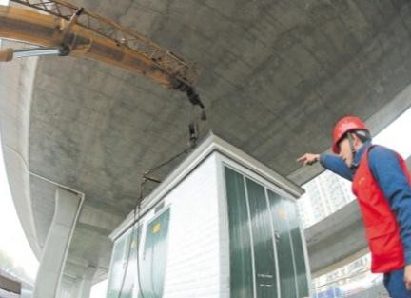
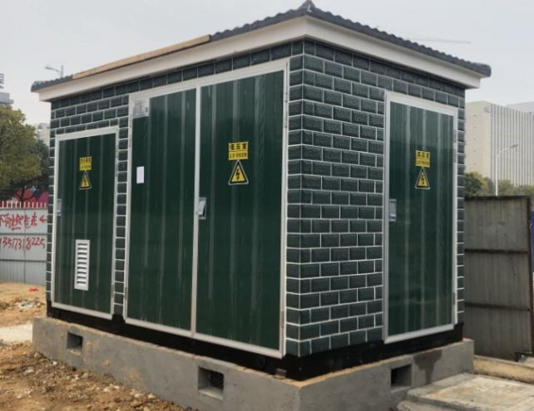
箱变安装
2、箱变吊装及基础防水
箱变安装前，确保基础标高、尺寸、结构及预埋件焊件强度等均符合安装要求。应采用专用吊具底部起吊。起吊安装时不应变形或损。箱变水平安放在事先做好的基础上，设备与基础接口处须用沥青填缝，再用水泥密封好，以免雨水进入基础。箱体安装应牢固可靠，完好、无损伤；宜采用螺栓固定，且防松零件齐全。

Slide 17
箱变安装
3、电缆安装工艺
电缆接线端子外露部位应进行绝缘处理。户外引入设备接线箱的电缆应有保护和固定措施，采用与电缆匹配的固定夹具；进入环网单元的三芯电缆用电缆卡箍固定在高压套管的正下方，电缆从基础下进入环网单元时应有足够的弯曲半径，能够垂直进入，电缆各相线芯应垂直对称。电缆与穿管之间的缝隙应密封防水。

Slide 18
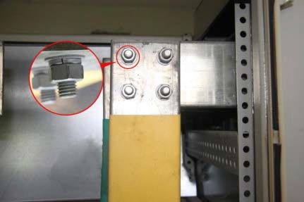
箱变安装
4、母排安装工艺
母排连接用的螺栓贯穿方向应是由下向上、由后向前、由左向右，在其余的情况下,螺母安装于维护侧，螺栓直径按小于连接孔 1～1.5mm 尺寸选择,绝不允许超过螺栓本身直径或缩进螺母内,螺栓的两侧都要有相应平垫片,平垫片的光洁表面朝外,相邻螺栓的垫圈应3mm以上的净距,以防止引起发热,螺母侧要加 “两平一弹”垫片。

Slide 19
三
环网柜安装

Slide 20
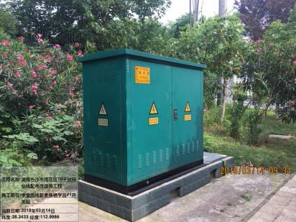
环网柜安装
1、环网箱检查
查验合格证和随带技术文件，环网箱应有出厂试验记录；箱体各平面内外应该平整清洁、无裂纹、无划痕、无变形，门应有密封措施。环网箱内开关柜的型号、规格符合设计及使用要求。外观检查完好，绝缘器件无损坏。活动部件动作灵活、可靠，传动装置动作正确。指示灯无损坏且相对应。柜体的安装牢固、平正，组合排列处，应整齐、美观；充气柜气压在正常范围内，且安装时间内气压无变化。

Slide 21
环网柜安装
2、环网柜安装
环网箱安装前，确保基础标高、尺寸、结构及预埋件焊件强度等均符合安装要求。应采用专用吊具底部起吊。起吊安装时不应变形或损。环网箱水平安放在事先做好的基础上，设备与基础接口处须用沥青填缝，再用水泥密封好，以免雨水进入基础。柜体安装应牢固可靠，完好、无损伤；宜采用螺栓固定，且防松零件齐全。
电缆从基础下进入环网箱时应符合电缆弯曲半径要求，能够垂直进入，减少应力；进入环网箱的三芯电缆用电缆卡箍固定在高压套管的正下方。尽量使电缆各相线芯垂直对称，不扭曲、分支手套尽量靠下安装，电缆卡箍位置也尽量靠下。
箱体安装后，应有足够的操作、巡视距离及平台。箱体安装位置满足防外力碰撞、消防要求。

Slide 22
四
箱变、环网箱柜体封堵及防凝露

Slide 23
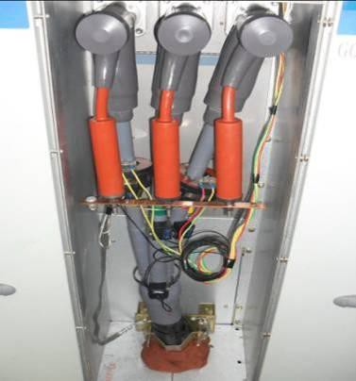
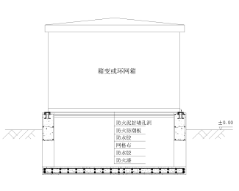
箱变、环网箱柜体封堵及防凝露
在孔洞、盘柜底部铺设厚度为 10mm 的防火板，在孔隙口及 电缆周围采用防火堵料进行密实封堵，电缆周围的堵料厚度不小 于 20mm。堵料封堵应严密牢固，无漏光、漏风裂缝和脱漏现象， 表面光洁平整。电缆孔需采用防火堵料或封堵器进行封堵；在箱变、环网箱底部安装防火保温隔板，并在其表面预先涂刷一遍防水胶，再粘贴一层网格布，最后再网格布表面再涂刷防水胶，以增强防火保温隔板强度，防水胶干燥后涂刷防火漆，并进行检查。

Slide 24
五
环网箱、箱变接地装置安装

Slide 25
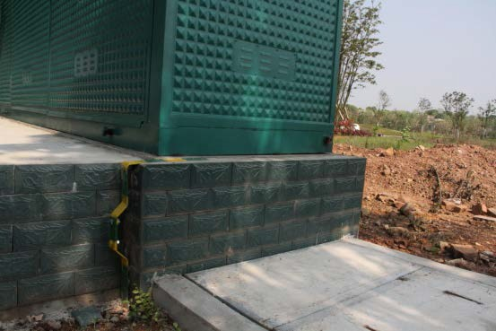
环网箱、箱变接地装置安装
1、箱柜接地
（1）箱柜的金属框架及基础型钢必须接地(PE)或接零(PEN) 可靠；装有电器的可开启门和框架的接地端子间应用编织软铜线连接，编织软铜线截面不应小于4mm2，还应满足机械强度的要求，并做好标识。箱柜接地网连接可靠，接地线规格正确，防腐层完好，标志齐全明显。接地线配置应整齐一致。
（2）箱体外镀锌接地扁铁的弯曲不能采用热处理，弯曲半径应符合规程要求，弯曲部位无裂痕、无变形。接地扁钢应刷漆，颜色为黄绿相间，其顺序为：先黄后绿，间隔宽度一致。

Slide 26
环网箱、箱变接地装置安装
2、设备接地
（1）箱变变压器中性点、变压器外壳、避雷器下桩头等均应分别直接接地。箱变低压柜内接地的高度一致，朝向应尽可能 一致。
（2）电缆头接地。接地要可靠安装在环网箱（箱变）上的 屏蔽型的电缆 T 型连接头，用专用的接地环和接地线固定接地，并保证接入环网箱（箱变）的接地网中。
（3）箱变、环网单元、分支箱等主设备外壳应至少两点接地，引上接地体与设备连接采用螺栓搭接，搭接面要求紧密，不得留有缝隙。

Slide 27
环网箱、箱变接地装置安装
3、垂直接地装置安装
（1）环网箱、箱变接地装置统一采用垂直接地装置，接地电阻不大于4 欧姆，如一组接地无法符合要求，须适当增加接地极数量。
（2）按照设计或规范要求采用镀铜垂直接地棒作为垂直接地主材，其直径应≥14.2mm，其长度应≥1200mm/根，其表层镀铜厚度应≥0.254mm。
（3）最底部的一根镀铜垂直接地棒的下端应安装生铁材质的尖端头以助其打入更深的地下。最上端的一根镀铜垂直接地棒应安装生 铁材质驱动头以防止棒体在向下冲压时变形。
（4）镀铜垂直接地棒的外螺纹与黄铜连接管的内螺纹之间应拧紧并充分接触粘合，必要时可事先填入导电膏填满其间的缝隙。打入镀铜垂直接地棒时，操作员必须手扶棒体以控制其晃动幅度在 5°以内。

Slide 28
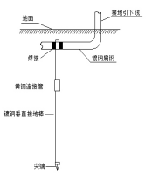
环网箱、箱变接地装置安装
（5）垂直接地体最顶端的一根镀铜垂直接地棒（或其引出线）应在断接卡以下部位与设备接地线采用焊接的方式进行有效连接，搭接长度和焊接方式应符合规定。垂直接地体应在地下与水平接地网采用焊接的方式进行有效连接，搭接长度和焊接方式应符合规定，接头部位应做防腐处理。

Slide 29
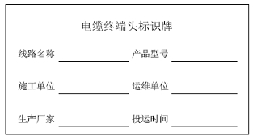
环网箱、箱变接地装置安装
4、环网箱、箱变标识
（1）环网箱进出线间隔、箱变进线屏及出线开关需标示电缆起止 位置、规格、长度。
（2）箱变、环网箱箱体内电缆终端标识牌绑扎在电缆终端头处， 并加装相序标识。

Slide 30
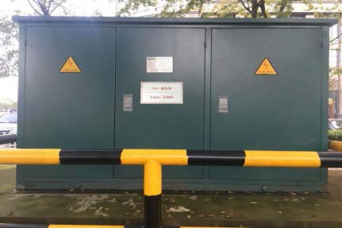
环网箱、箱变接地装置安装
（3）箱变、环网箱箱体上应粘贴设备名称、“止步、高压危险” 等警示牌。
（4）箱变、环网箱应在巡视通道侧柜体明显处安装设备名称牌。 标识牌基本型式为矩形，尺寸为 320*260mm，名称标识应采用白底红字。标识牌采用铝合金板制作，柔软、韧性好、不断裂、不变色。标识牌应具有防水、防腐、耐候功能。

Slide 31
六
电缆基础

Slide 32
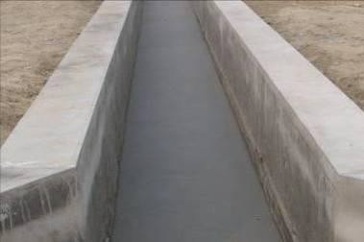
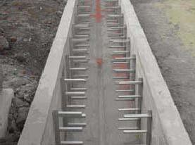
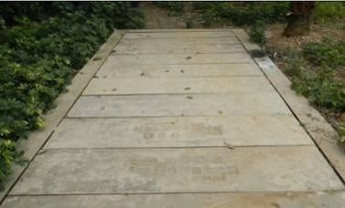
电缆基础
1、电缆沟、井施工工艺
按照设计图纸进行现场施工，电缆沟、井开挖时，密切注意地下管线、构筑物分布情况。压顶梁浇筑时，制安模板时应托架牢固、模板平直、支撑合理、稳固及拆卸方便。抹灰前检查预埋件安装位置正确，与墙体连接牢固。电缆沟应有不小于0.5% 的纵向排水坡度，在最低处加装集水坑。铺设盖板时，应调整构件位置，使其缝宽均匀。电缆检查井、工井口处宜采取防坠落保护措施。井盖应具有防盗、防滑、防位移、防坠落等功能。

Slide 33
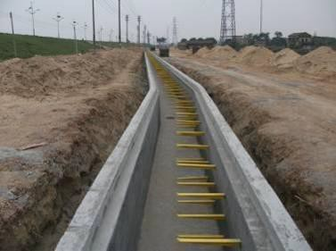
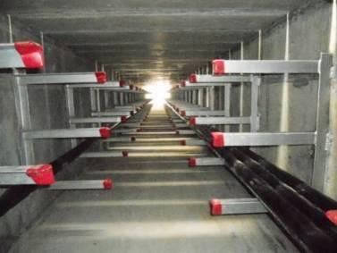
电缆基础
2、电缆支架施工工艺
电缆支架规格、尺寸、跨距、各层间距离及距顶板、沟底最小净距应遵循设计及规范要求。支架材料应平直，切口应无卷边、毛刺。焊口应饱满牢固，无虚焊现象。各支架的同层横挡应在同一水平面上，其高低偏差不应大于5mm。金属电缆支架须进行防腐处理。电缆支架应牢固安装在电缆沟墙壁上，横平竖直。
金属电缆支架全长按设计要求进行接地焊接，应保证接地良好。

Slide 34
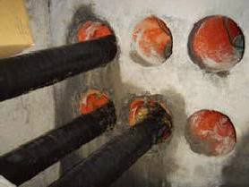
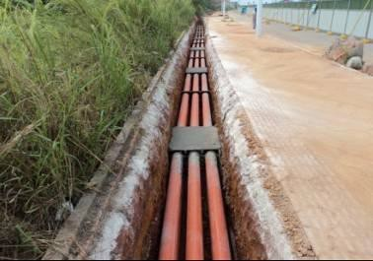
电缆基础
3、电缆排管施工工艺
土方开挖完成后按现场土质的坚实情况进行必要的沟底夯实处理及沟底整平。在底层应先砌砖，根据设计要求用砖包底层电缆管，再砌第二层，如此类推，逐层施工。施工中应防止水泥、砂石进入管内，管应排列整齐，施工完毕应用管盖盖住两端。管道敷设时应保证管道直顺，管道的接缝处应设管枕，接口无错位，在管接口处采用混凝土现浇，提升接口强度。管与管之间的管驳采用热熔或插接，导管器试通合格。敷设后多余的电缆管应切除，并将切口打磨平滑。在排管与工井接口处应设置变形缝。管应保持平直，管与管之前应有 20mm的间距，管路纵向连接处的弯曲度，应符合牵引电缆时不致损伤的要求。

Slide 35

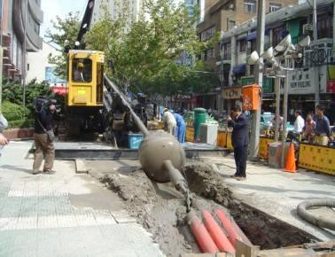
电缆基础
4、非开挖电缆管道施工工艺
按照设计图纸，提前做好勘测工作，查明地形、地貌、地面建筑对工程的不利条件。施工前、应提前与市政有关部门进行沟通，确认开挖处有无其他管线。出入土角应根据设备机具的性能、出入土点与被穿越障碍的距离、管线埋设深度等选择，出入土角宜为 8°～15°，并满足电缆进入工井时的弯曲半径。回拖铺管结束后，必须在回扩孔内压密注浆，固化泥浆的配制及充填应满足有关工艺的要求。管材间的连接应采用热熔对接。热熔对接时，管材两端面刨平，用加热板加热，使塑管端面熔化，完成管道连接。

Slide 36
七
电缆敷设

Slide 37
电缆敷设
1、施工前现场检查对各盘电缆进行验收，检查电缆有无机械损伤，封端是否良好。应进行绝缘预校验，护层绝缘试验。
2、电缆在装卸的过程中，设专人负责统一指挥。
3、交联聚乙烯绝缘电力电缆敷设时最小弯曲半径，无铠装的单芯为直径的20倍，多芯为直径的15倍；有铠装的单芯为直径的15倍，多芯为直径的12倍。
4、电缆敷设时，电缆应从最下面管道逐层向上敷设。转角处需安排专人观察，负荷适当，统一信号、统一指挥。在电缆盘两侧须有协助推盘及负责刹盘滚动的人员。

Slide 38
电缆敷设
1、施工前现场检查对各盘电缆进行验收，检查电缆有无机械损伤，封端是否良好。应进行绝缘预校验，护层绝缘试验。
2、电缆在装卸的过程中，设专人负责统一指挥。
3、交联聚乙烯绝缘电力电缆敷设时最小弯曲半径，无铠装的单芯为直径的20倍，多芯为直径的15倍；有铠装的单芯为直径的15倍，多芯为直径的12倍。
4、电缆敷设时，电缆应从最下面管道逐层向上敷设。转角处需安排专人观察，负荷适当，统一信号、统一指挥。在电缆盘两侧须有协助推盘及负责刹盘滚动的人员。
5、直线部分应每隔 2500~3000mm 设置一个直线滑车。在转角或受力的地方应增加滑轮组（“L”状的 转弯滑轮），设置间距要小，控制电缆弯曲半径和侧压力，并设专人监视，电缆不得有铠装压扁、电缆绞拧、护层折裂等机械损伤。

Slide 39
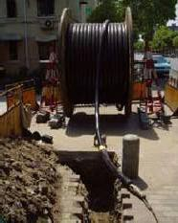
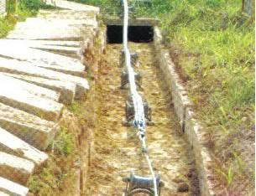
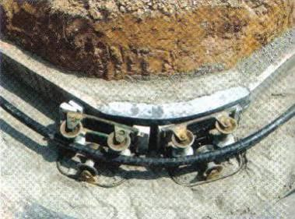
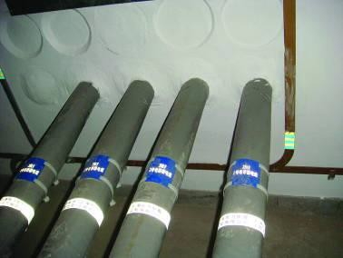
电缆敷设
6、电缆进出建筑物、电缆井及电缆终端头、电缆中间接头、拐弯处、工井内电缆进出管口处应挂标志牌。沿支架桥架敷设电缆在其首端、末端、分支处应挂标志牌，电缆沟敷设应沿线每距离20m挂标志牌。电缆标牌上应注明电缆编号、规格、型号、电压等级及起止位置等信息。

Slide 40
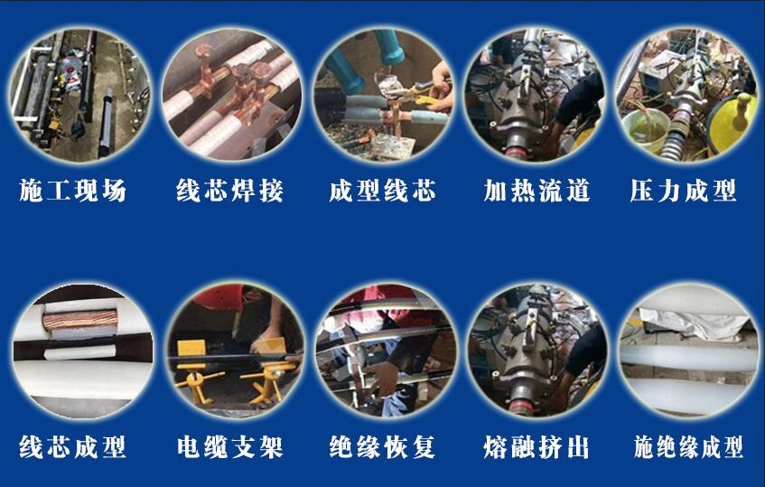
电缆敷设
7、电缆熔接头施工技术：
（1）电缆线芯导体连接采用放热焊接技术，确保在焊接过程中不对绝缘造成损伤。电缆线芯导体焊接表面，利用纱布条将表面处理光滑、清洁、确保包面没有损伤和毛刺，焊缝金属高质密无裂纹、夹渣及表面无气孔。
（2）导体屏蔽与绝缘屏蔽的恢复，不应有划伤、凹痕和凸起等。
熔接头施工工序

Slide 41
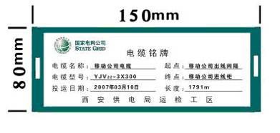
电缆敷设
8、配电电缆设备标识牌内容应至少包含：起点、终点、型号、长度、施工单位、投运日期等内容。标识牌应在其长边两端打孔，采用塑料扎带、捆绳等非导磁金属材料牢固固定。

Slide 42
电缆敷设
9、直埋电缆线路标桩直线部分埋设的标识桩间距为20m，电缆直线段为直角箭头标桩、弯点为转角箭头标桩。绿化带内直埋电缆线路标桩埋设标准：直线、接头、转角应埋设标桩，直埋电缆在人行道、车行道等其他不能设置高出地面的标识时，可采用不锈钢平面标识贴。

Slide 43


谢谢！

